Slide 1
LATTICINI – Esplorazione sull'uso degli scarti

Slide 2
Mappe dei Flussi degli scarti
Una prospettiva irlandese: Latticini

Slide 3
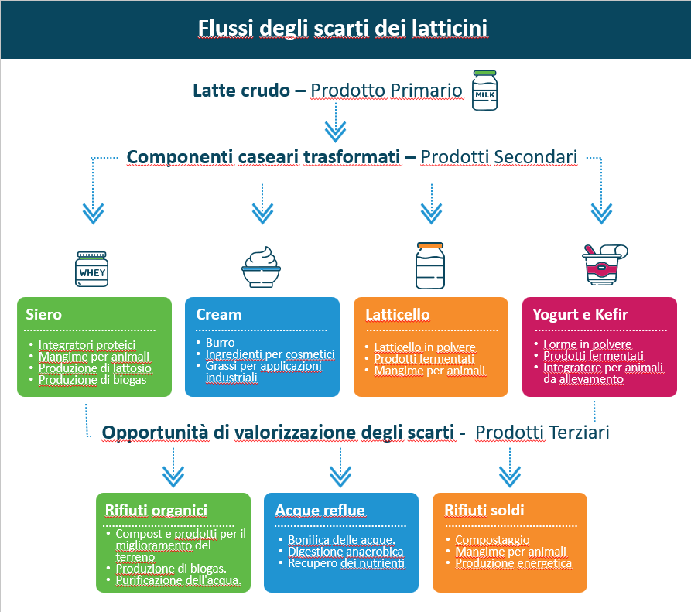
Flusso degli scarti latteo-caseari
Evidenziando le fasi fondamentali della produzione e i possibili impieghi dei sottoprodotti lattiero-caseari, si dimostrano le vaste applicazioni degli scarti lattiero-caseari all'interno di un'economia circolare

Slide 4
Prodotto Primario – Latte Crudo
Il prodotto principale dell'industria lattiero-casearia è il latte, che viene successivamente trasformato in diversi prodotti, tra cui formaggio, burro e yogurt.
Perché il latte o i latticini vengono considerati prodotti primari?
Progressi tecnologici: l'innovazione nella lavorazione dei prodotti lattiero-caseari ha permesso all'Irlanda di produrre in modo efficiente una vasta gamma di prodotti lattiero-caseari.
Utilizzo efficiente: numerosi aspetti del processo di produzione del latte possono generare sottoprodotti preziosi in diversi settori.
Domanda globale di prodotti lattiero-caseari irlandesi: l'Irlanda produce una quantità di prodotti lattiero-caseari superiore al consumo nazionale. I prodotti lattiero-caseari irlandesi, rinomati per la loro alta qualità, sono molto richiesti a livello globale, con esportazioni significative verso i mercati internazionali. L'adesione all'UE e gli accordi commerciali hanno ulteriormente agevolato questo processo.
Clima e geografia ottimali: il clima temperato e le abbondanti precipitazioni dell'Irlanda lo rendono ideale per l'allevamento di bovini da latte alimentati a erba, permettendo loro di pascolare per gran parte dell'anno. Grazie a questo sistema sostenibile ed economico viene prodotto un latte di elevata qualità.
ì

Slide 5
Secondary state – Process Dairy Components
L'industria lattiero-casearia produce diversi sottoprodotti dalla lavorazione del latte, i quali possono essere convertiti in preziosi prodotti secondari
Nelle slide successive, presentiamo alcuni esempi di prodotti che possono essere realizzati da
Siero
Panna
Latticello
Yogurt e Kefir

Slide 6
1. Siero di latte
Integratori proteici: le proteine del siero di latte rappresentano un supplemento molto diffuso nel settore del fitness e della nutrizione.
Mangimi per animali: il siero di latte può essere disidratato e incorporato nei mangimi per animali per fornire proteine e nutrienti supplementari.
Produzione del lattosio: il siero di latte viene trattato per estrarre il lattosio impiegato nei prodotti farmaceutici.
Produzione di biogas: il siero di latte può essere impiegato nella produzione di biogas attraverso la digestione anaerobica.

Slide 7
2. Panna
Burro: la panna rappresenta la principale materia prima per la produzione del burro.
Ingredienti cosmetici: i grassi presenti nelle creme sono impiegati nei prodotti per la cura della pelle grazie alle loro proprietà idratanti.
Grassi caseari per uso industriale: la panna può essere elaborata per estrarre i grassi impiegati in prodotti non alimentari, come i lubrificanti.

Slide 8
3. Latticello
Latticello in polvere: impiegato in pasticceria e come additivo alimentare
Prodotti fermentati: il latticello subisce un processo di fermentazione per generare probiotici.
Mangime per animali: il latticello può essere incorporato nei mangimi per il bestiame.

Slide 9
4. Yogurt e Kefir
Forme in polvere: sia lo yogurt che il kefir in polvere sono impiegati nella preparazione di prodotti da forno, frullati e come additivi alimentari per arricchire sapore e valore nutrizionale.
Prodotti fermentati: ricchi di fermenti lattici vivi, lo yogurt e il kefir promuovono la salute digestiva e costituiscono ingredienti fondamentali negli alimenti probiotici..
Integratori per il bestiame: lo yogurt e il kefir in eccesso offrono probiotici e nutrienti nei mangimi per animali.

Slide 10
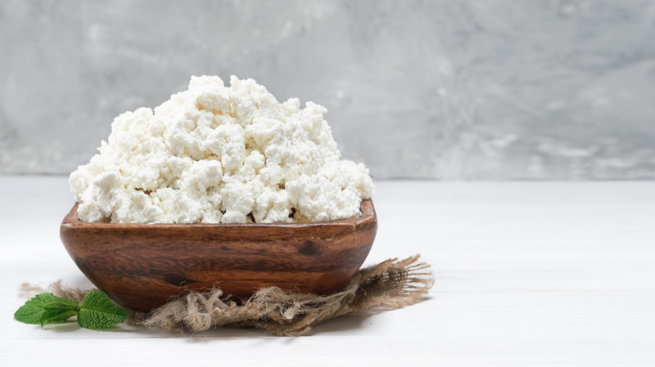
Prodotti terziari – Gestione dei sottoprodotti
I prodotti caseari trasformati producono diversi sottoprodotti che possono essere riutilizzati per creare prodotti utili o gestiti come flussi di scarti. Di seguito alcuni esempi:
Rifiuti organici
Acque reflue
Rifiuti solidi

Slide 11
5. Rifiuti organici
Compostaggio e prodotti per il miglioramento del terreno: i rifiuti caseari possono essere compostati per fungere da fertilizzante organico.
Produzione di biogas: i rifiuti derivanti dagli allevamenti lattiero-caseari e dagli impianti di produzione possono essere convertiti in biogas.
Purificazione dell'acqua: i sottoprodotti caseari, quali lattosio, caseina e siero di latte, possono rivelarsi utili nei sistemi di filtrazione dell'acqua.
Rifiuti organici = Sostanze derivate da organismi viventi, in particolare da piante, animali e altre fonti biologiche.

Slide 12
6. Acque reflue
Acqua impiegata per la pulizia, il risciacquo e la lavorazione dei prodotti lattiero-caseari.
Recupero delle acque: riciclo delle acque reflue trattate per il riutilizzo.
Digestione anaerobica: per la produzione di biogas e energia pulita
Recupero dei nutrienti: estrazione dei nutrienti da impiegare come fertilizzanti
.

Slide 13
6. Rifiuti Solidi
Materiali di imballaggio, residui solidi derivanti dalla lavorazione dei latticini e prodotti non conformi.
Compostaggio: i rifiuti solidi organici possono essere trasformati in compost per produrre fertilizzante organico
Mangime per animali: i residui solidi possono essere trasformati in mangime per animali.
Produzione di energia: i rifiuti solidi possono essere bruciati per generare energia.
.

Slide 14
UN PICCOLO PROGRESSO OGNI GIORNO PORTA A GRANDI RISULTATI

Slide 15
Follow our journey
li
in
yt
www.waste2worth.eu

